Slide 1
SIAC
SISTEMA INTEGRAL DE ATENCIÓN CIUDADANA Y SERVICIOS MUNICIPALES

Slide 2

Pantalla de Bienvenida

Slide 3

Pantalla de inicio de sesión para ingresar al sistema.

Slide 4
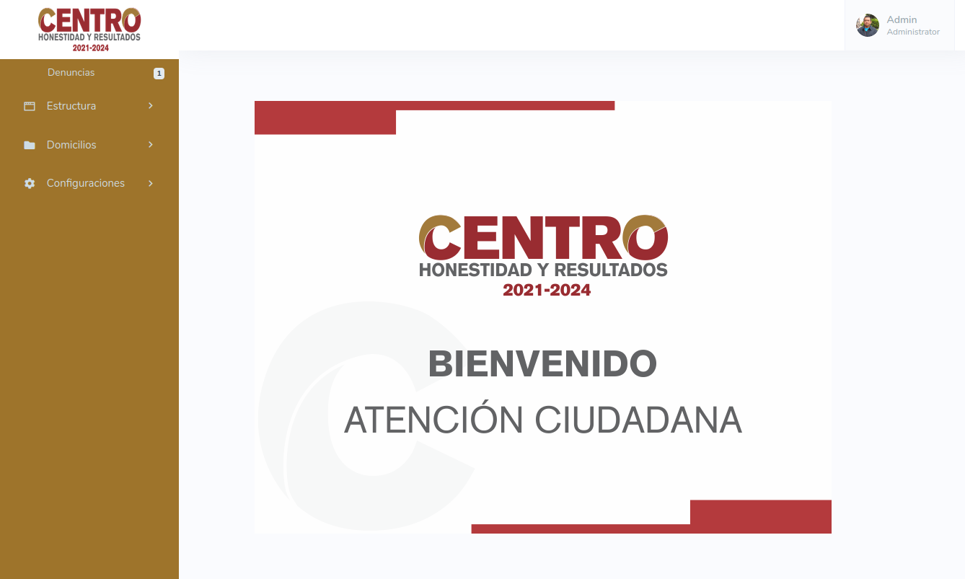
Pantalla de bienvenida al sistema, ingresando como usuario operativo del sistema.

Slide 5
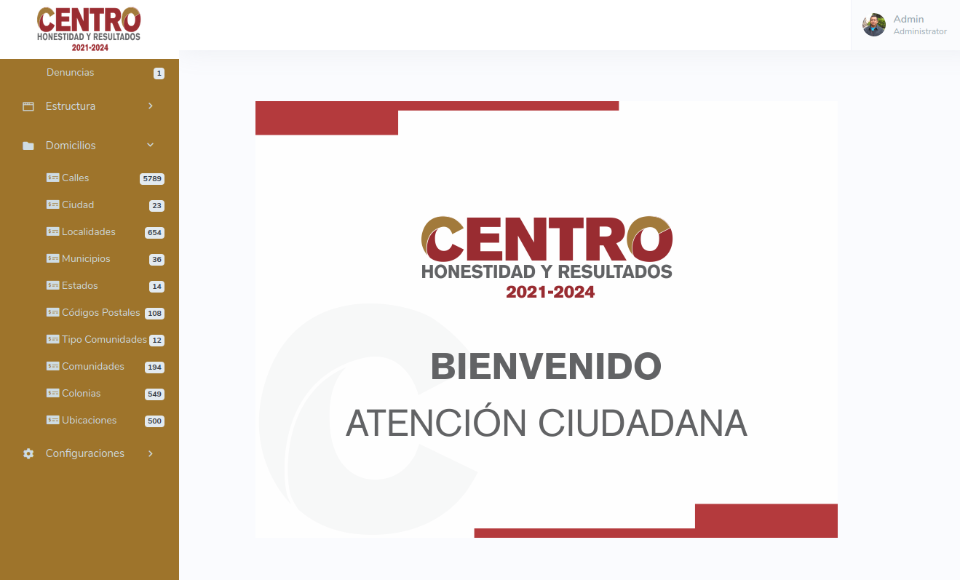
Menú de la estructura del sistema en su forma domiciliaria, en esta pantalla se configuran todos los catálogos que se utilizarán para la captura de la ubicación de una Denuncia Ciudadana.

Slide 6
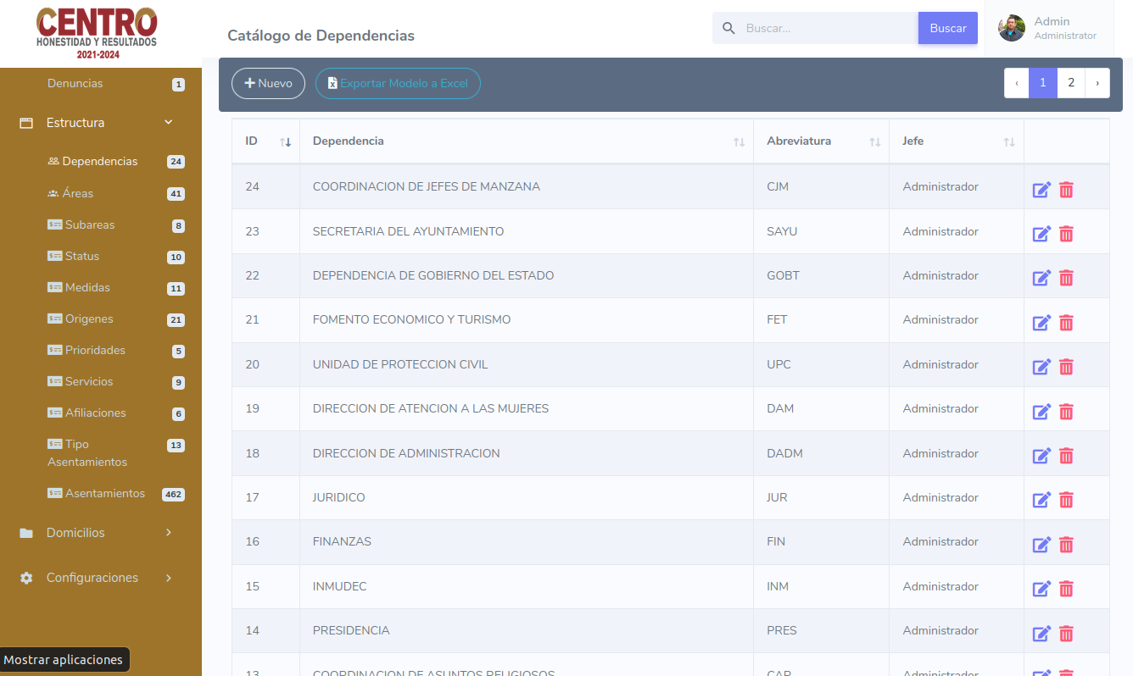
Imagen demostrativa de las diferentes dependencias que se pueden dar de alta en el sistema.

Slide 7
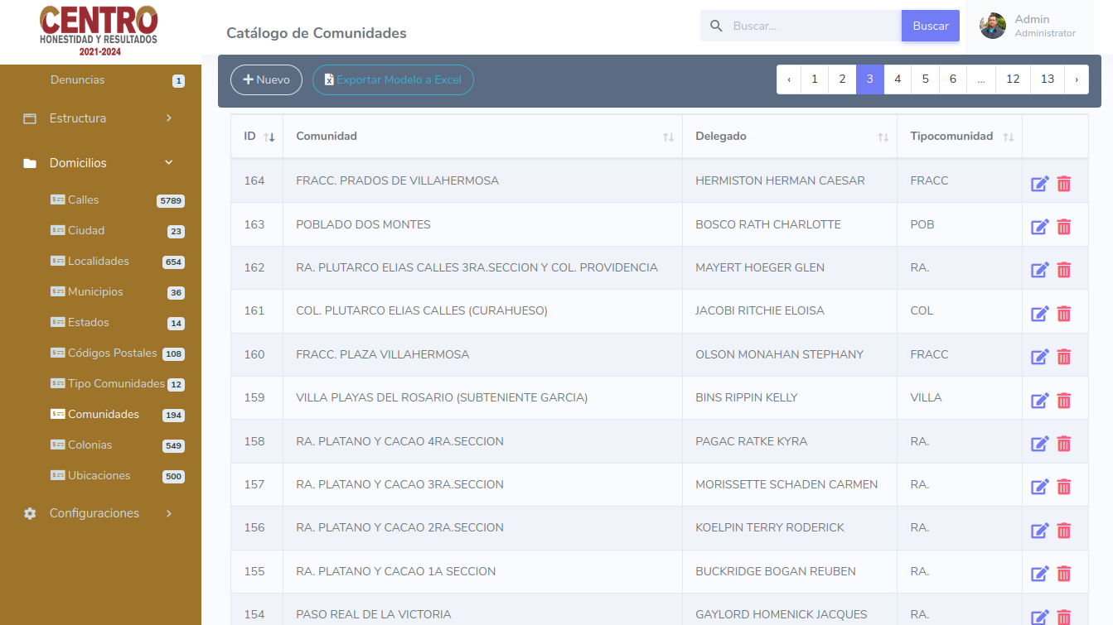
Se cuenta además con un catálogo donde se tienen todas las comunidades del municipio, con su respectivo delegado.

Slide 8
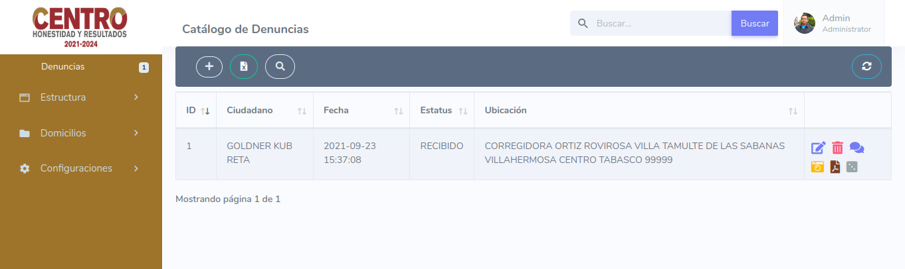
Imagen donde se puede ver el listado de Denuncias que son recibidas y asignadas a las dependencias que le corresponda en tiempo real.

Slide 9
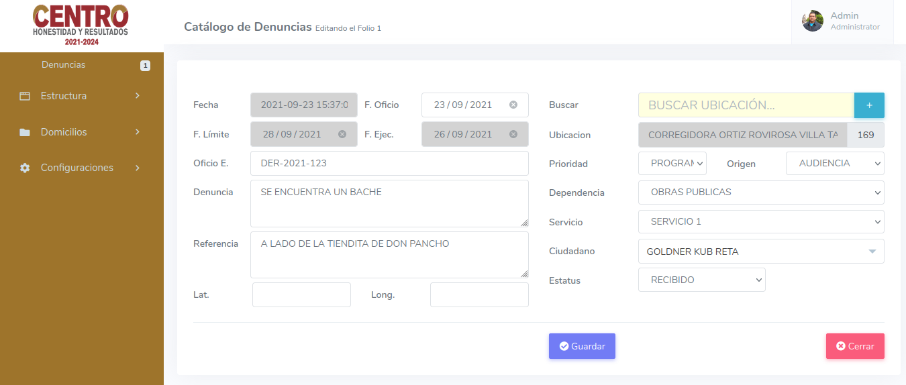
Imagen que muestra cuales son los datos que integran una Denuncia Ciudadana.

Slide 10
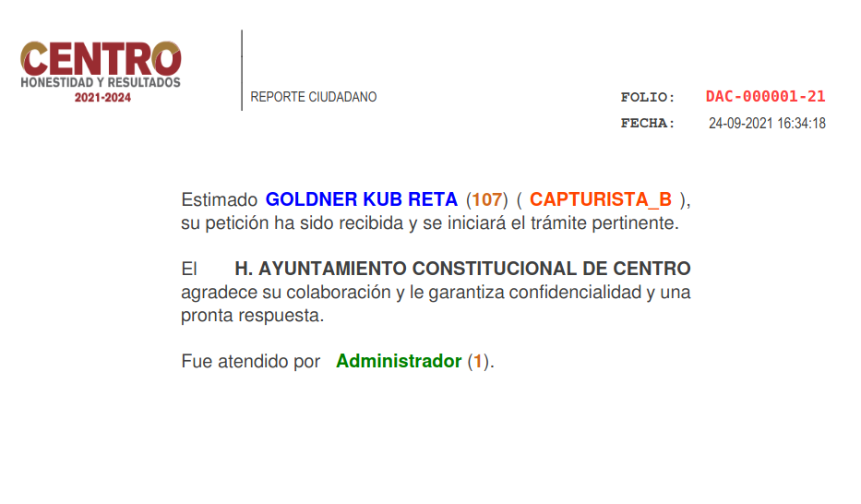
Formato que el sistema imprime para el ciudadana al momento de crear la Denuncia Ciudadana.

Slide 11
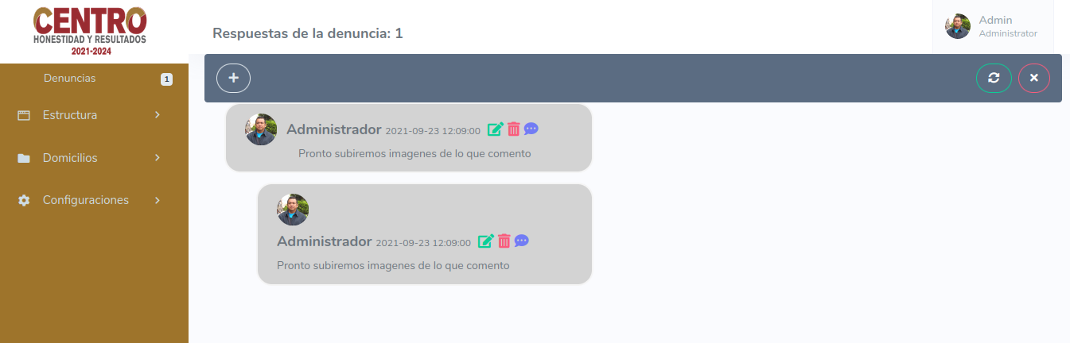
El ciudadano podrá ingresar a ver cual es el estatus de su Folio y podrá interactuar con el responsable de llevar acabo su servicio.

Slide 12
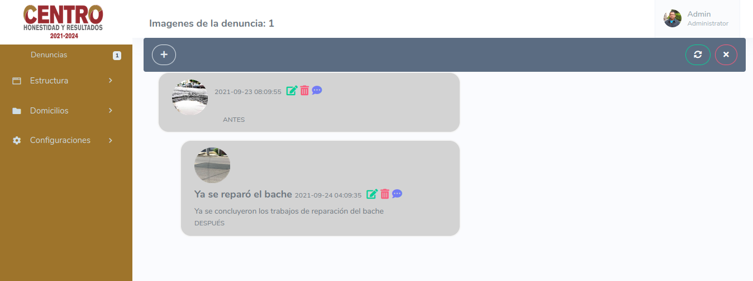
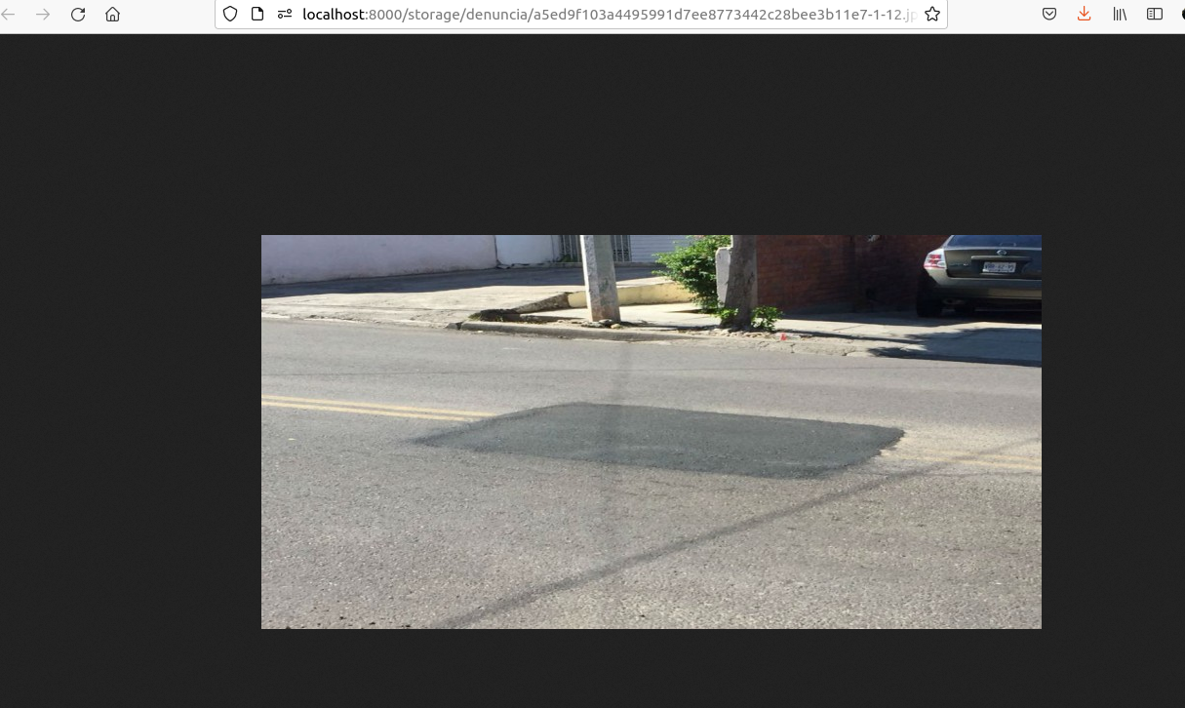
El ciudadano podrá la imagen de su servicio resuelto cuando éste haya concluido.

Slide 13
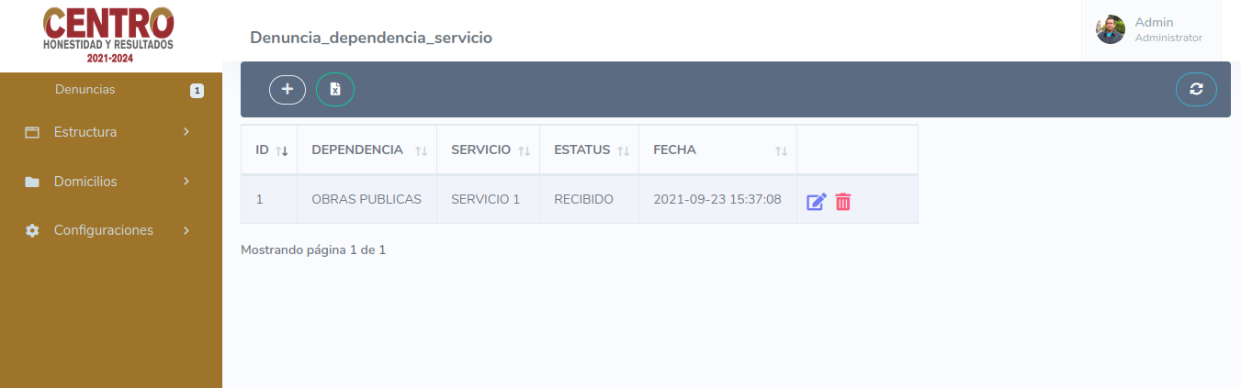
Si en el problema interfieren mas de una dependencias, el sistema es capaz de ver el estatus de avance de cada una de ellas y ver donde se puede atorar la solución final.

Slide 14
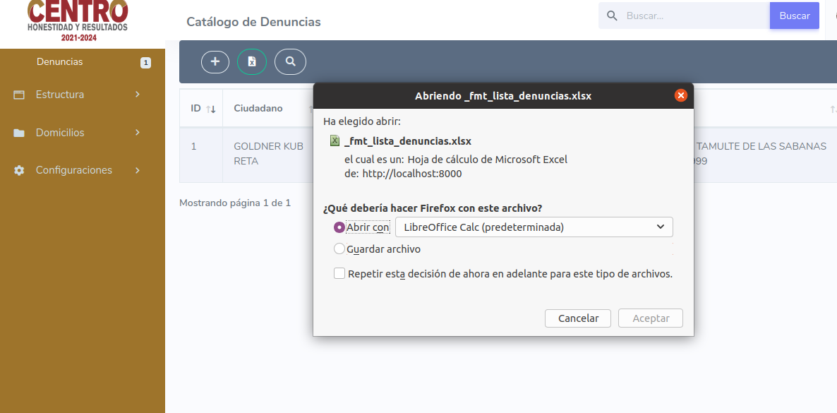
La mayoría de los listados pueden ser exportados e MS Excel para su consulta.

Slide 15
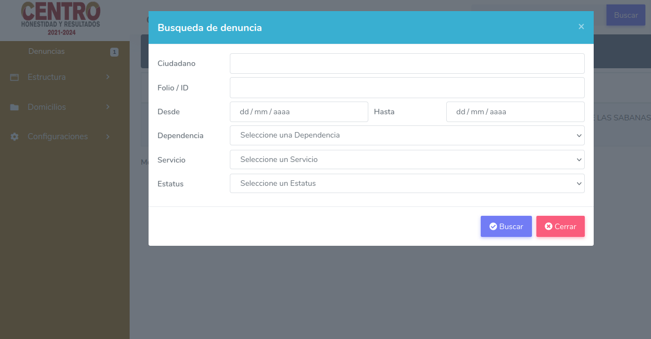
El sistema cuenta además con un sistema de búsqueda avanzada que ayuda al usuario a encontrar una denuncia con diferentes datos.

Slide 16
SIAC
SISTEMA INTEGRAL DE ATENCIÓN CIUDADANA Y SERVICIOS MUNICIPALES
FIN

